Slide 1
Group meeting
M230641 劉 崇玖

Slide 2
今回の内容
完全グラフに基づくTSP問題 と 制限されたTSP問題（seg、nei）
を量子アニーラに埋め込みする

Slide 3
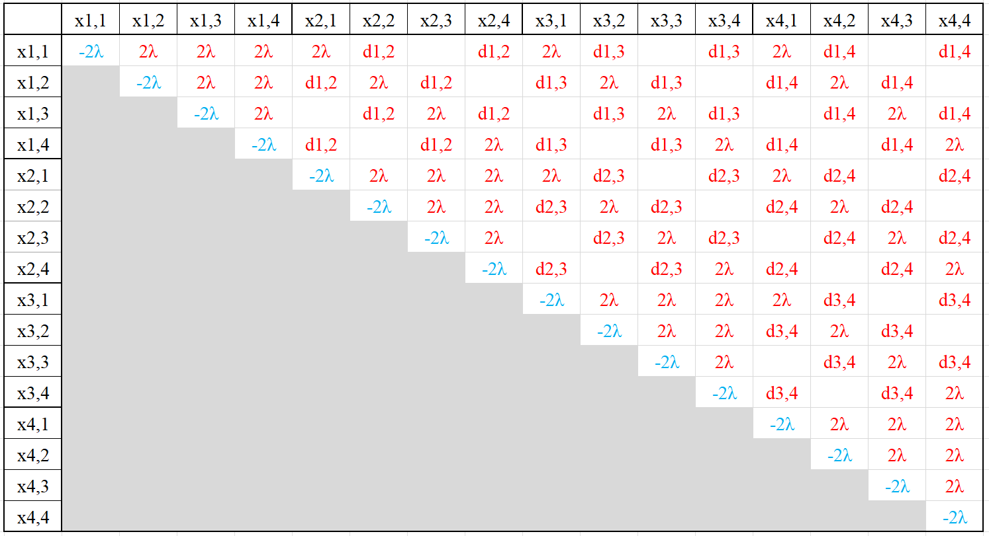
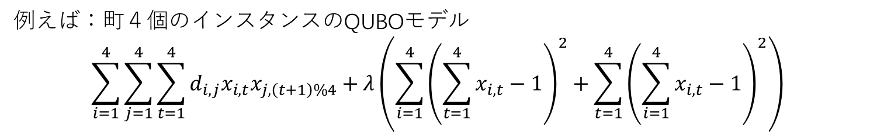
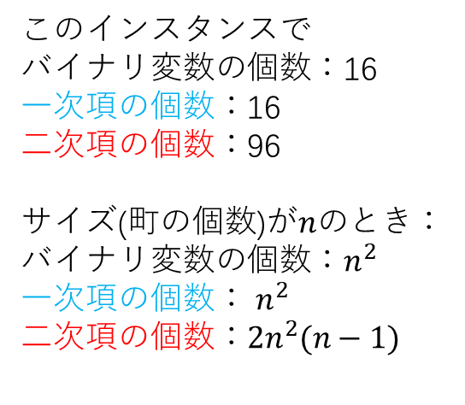
TSP問題のQUBOモデル
例えば：町４個のインスタンスのQUBOモデル
$$\sum_{i=1}^{4}{\sum_{j=1}^{4}{\sum_{t=1}^{4}{d_{i,j}x_{i,t}x_{j,\left(t+1\right)\%4}}}}+λ\left(\sum_{i=1}^{4}{{\left(\sum_{t=1}^{4}{x_{i,t}}−1\right)}^{2}}+\sum_{t=1}^{4}{{\left(\sum_{i=1}^{4}{x_{i,t}}−1\right)}^{2}}\right)$$
このインスタンスで
バイナリ変数の個数：16
一次項の個数：16
二次項の個数：96
サイズ(町の個数)が$n$のとき：
バイナリ変数の個数：$n^{2}$
一次項の個数： $n^{2}$
二次項の個数：$2n^{2}(n−1)$
展開された
TSPのQUBO行列

Slide 4
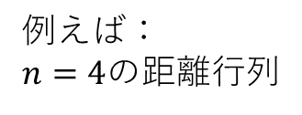
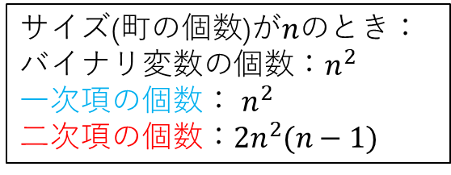
コードの修正
実際にQUBOモデルを作る時、
得られたQUBOモデルの二次項数は想像より少ないインスタンスがいくつある
チェックしたところ
距離行列に 対角成分を除いて 0になるところがある
サイズ(町の個数)が$n$のとき：
バイナリ変数の個数：$n^{2}$
一次項の個数： $n^{2}$
二次項の個数：$2n^{2}(n−1)$
例えば：
$n=4$の距離行列
 | 町1 | 町2 | 町3 | 町4
町1 | 0 | 1 | 3 | 3
町2 |  | 0 | 2 | 0
町3 |  |  | 0 | 2
町4 |  |  |  | 0
 | 町1 | 町2 | 町3 | 町4
町1 | 0 | 1 | 3 | 3
町2 |  | 0 | 2 | 1
町3 |  |  | 0 | 2
町4 |  |  |  | 0
原因：
座標に基づいて距離行列を作る時、四捨五入なので
二つの町が近すぎる（<1.0）と、四捨五入で0になる
修正：
四捨五入で0になるところでプラス１にする
これで０になるのは対角成分だけ
修正

Slide 5
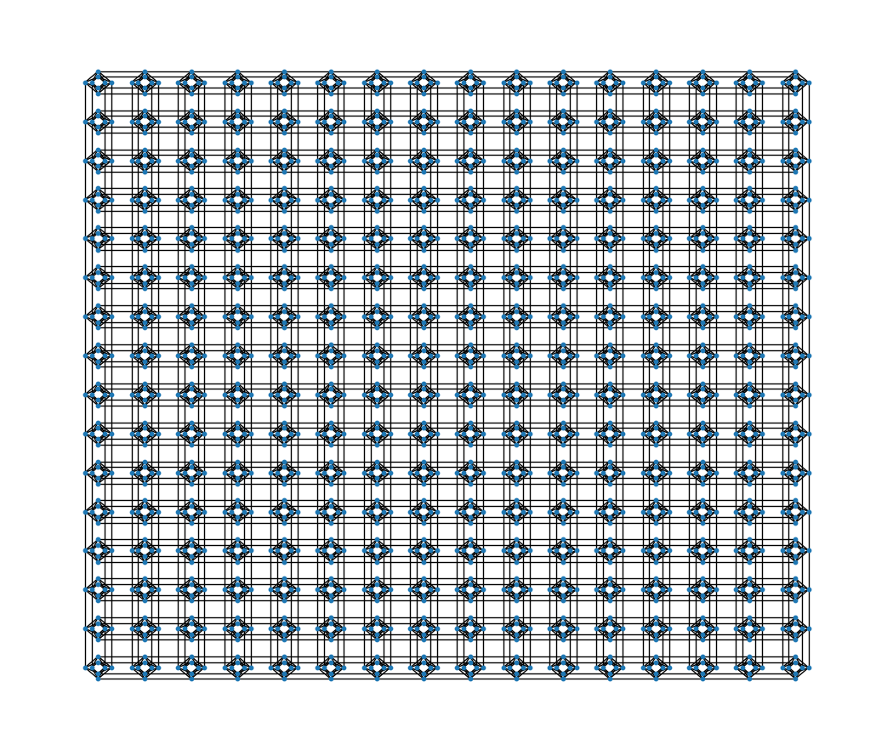
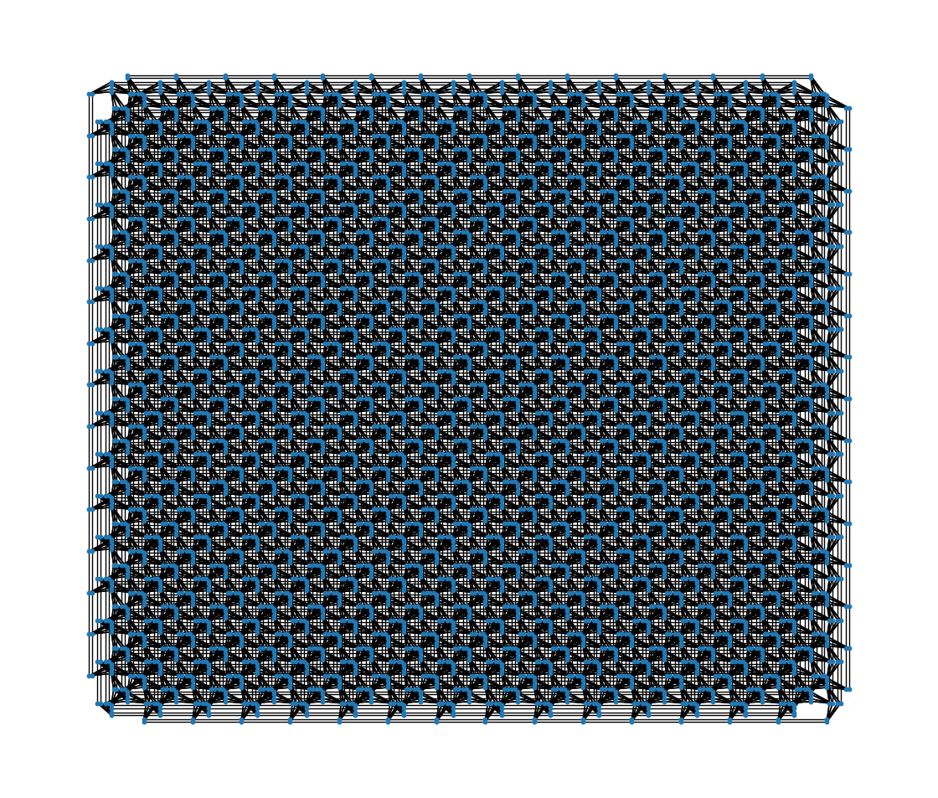
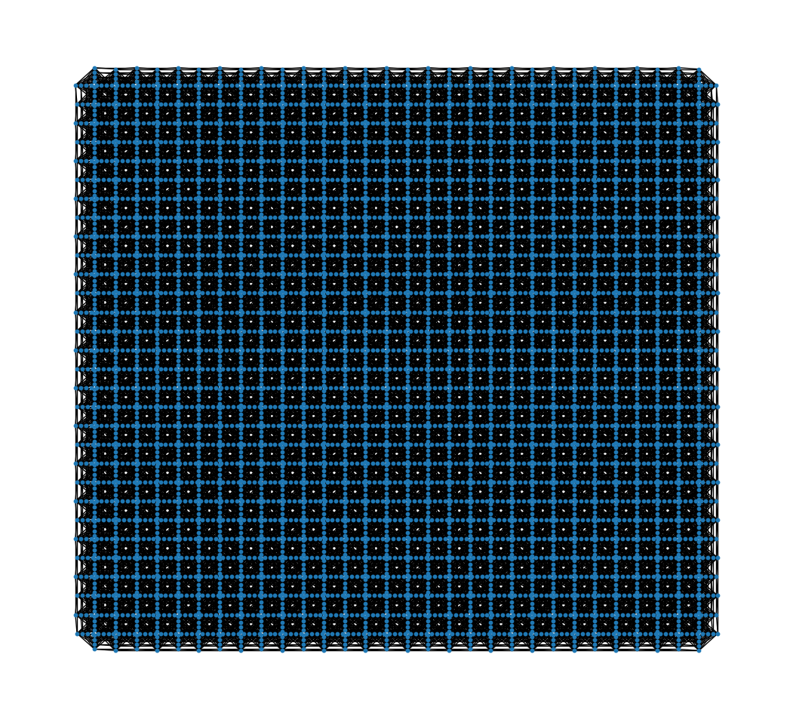
量子アニーラのトポロジー
現在のDwave社の量子アニーラには三つのトポロジーがある
D-Wave 2000Q のトポロジー ：Chimera （総2048qbit）
Advantage のトポロジー ：Pegasus （総5640qbit）
Next generation のトポロジー ：Zephyr （総7440qbit）
Chimera
Pegasus
Zephyr
それぞれのトポロジーが最大どれくらいの完全グラフに基づくTSP問題を埋め込みできるのかを実験
埋め込み用のアルゴリズム：minorminer.find_embedding()

Slide 6
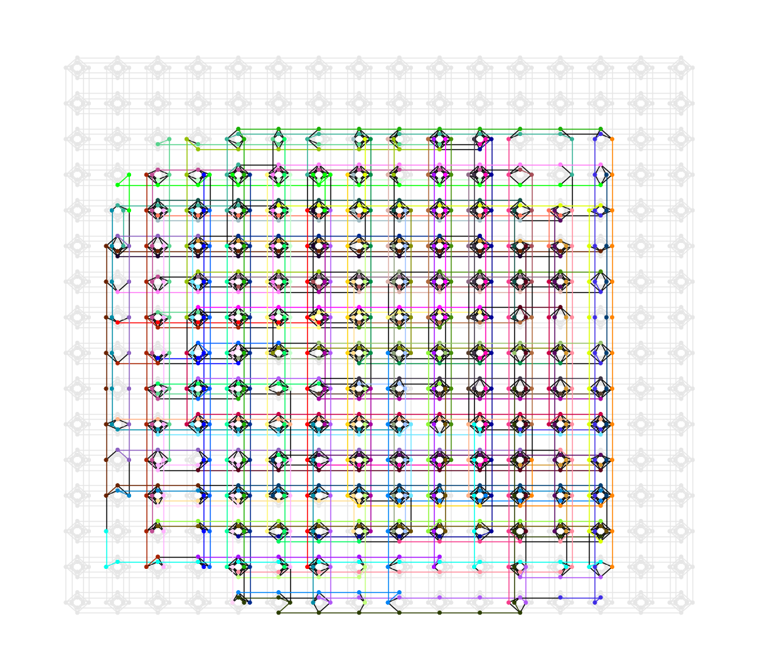
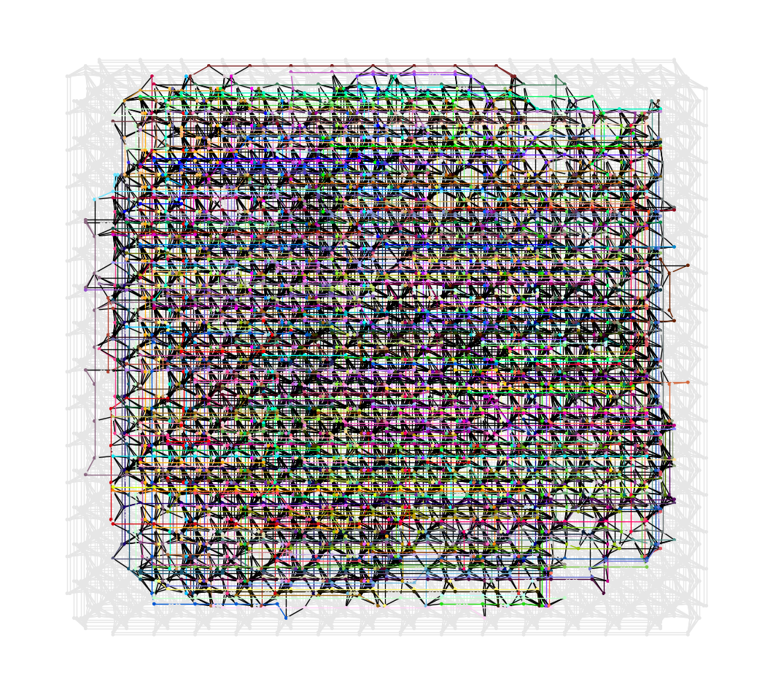
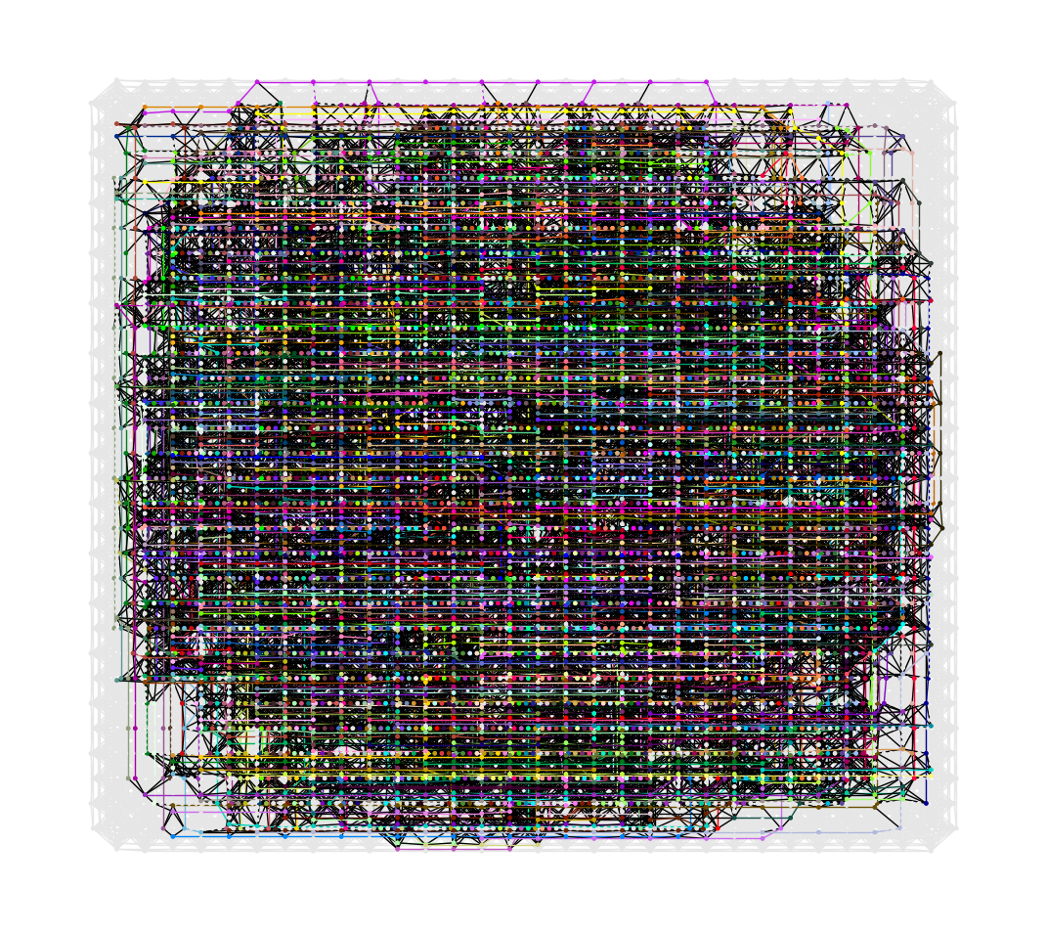
実験結果
現在のDwave社の量子アニーラには三つのトポロジーがある
D-Wave 2000Q のトポロジー ：Chimera （総2048qbit）
Advantage のトポロジー ：Pegasus （総5640qbit）
Next generation のトポロジー ：Zephyr （総7440qbit）
 | Chimera | Pegasus | Zephyr
埋め込みできる最大のTSP問題のサイズ（町の個数） | 8 | 14 | 16
Chimera
Pegasus
Zephyr

Slide 7
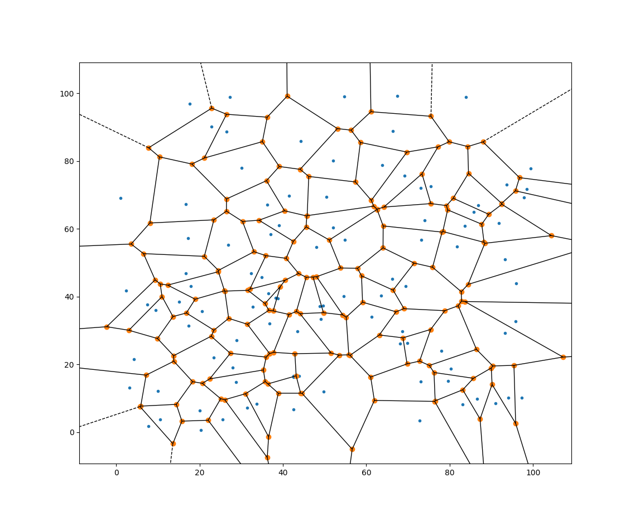
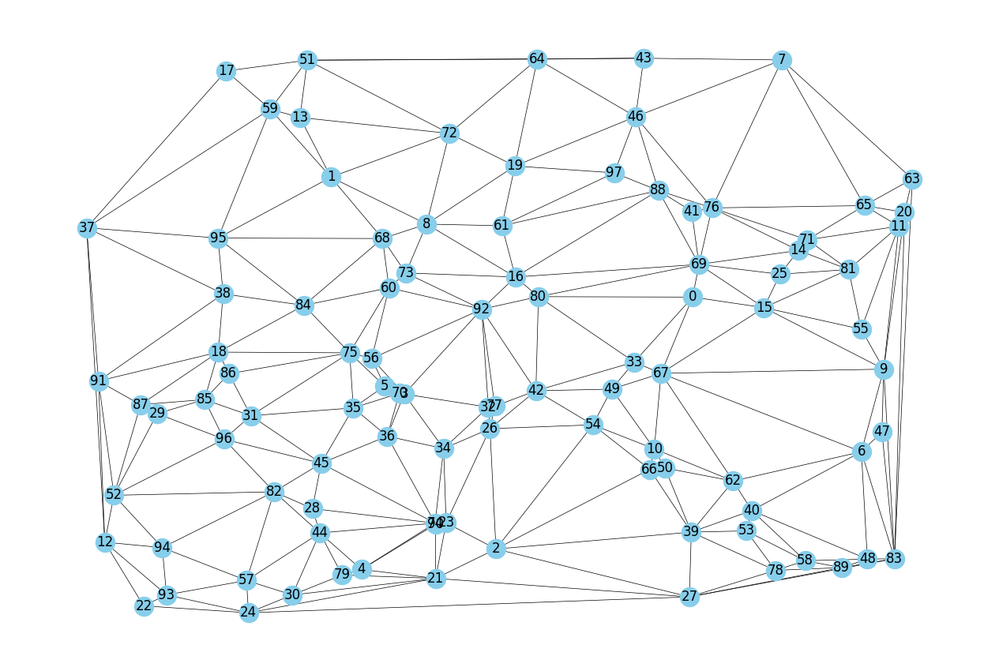
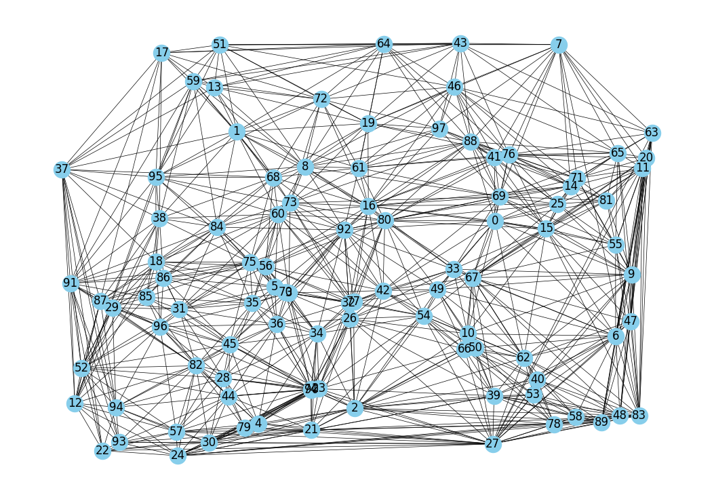
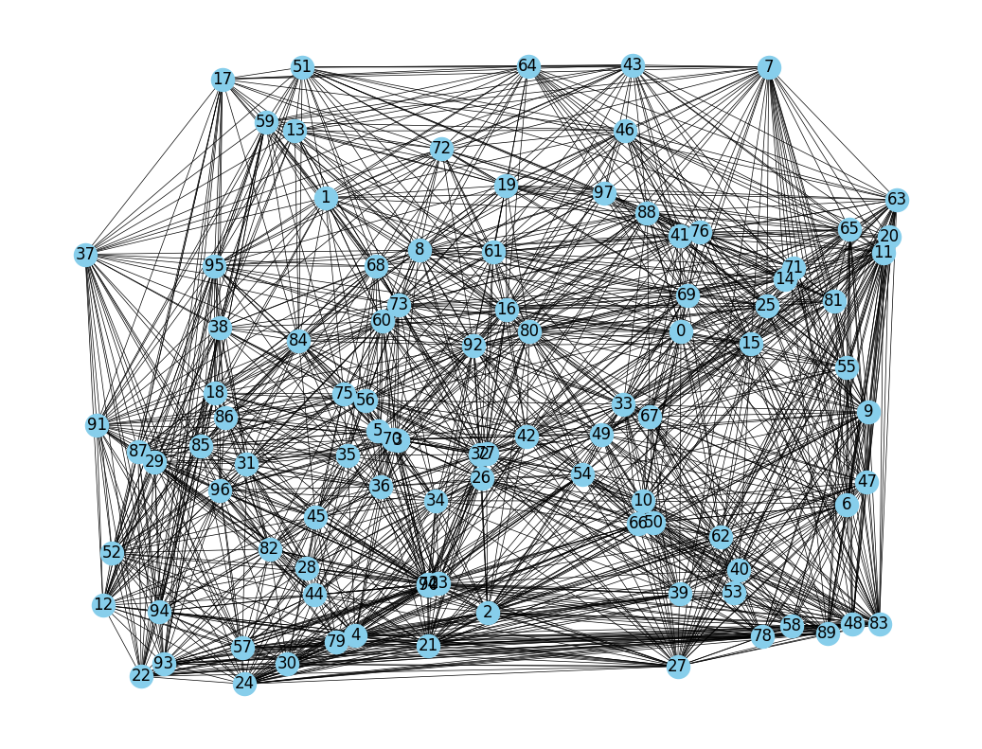
提案手法(nei方法)
辺を削除するnei方法
ドロネー三角形分割自身（delaunay）
あるボロノイ領域に対して 隣の隣 のボロノイ領域と繋ぐ
あるボロノイ領域に対して 隣の隣の隣 のボロノイ領域と繋ぐ
三角形分割 + 隣の隣 + 隣の隣の隣
これで、実験用全部のインスタンスはグラフに最適巡回路が含まれる
+
+
=
nei方法
neiグラフ
三角形分割
三角形分割 + 隣の隣
三角形分割 + 隣の隣 + 隣の隣の隣

Slide 8
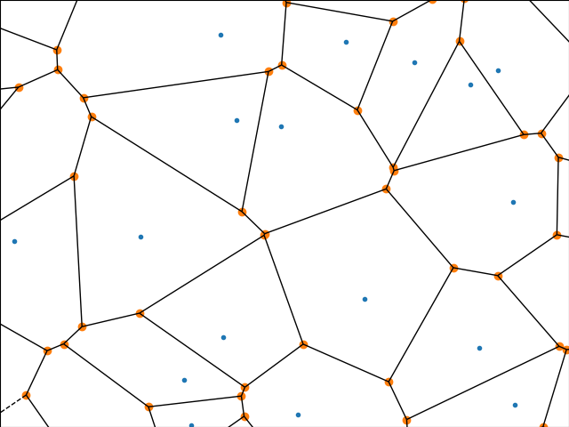
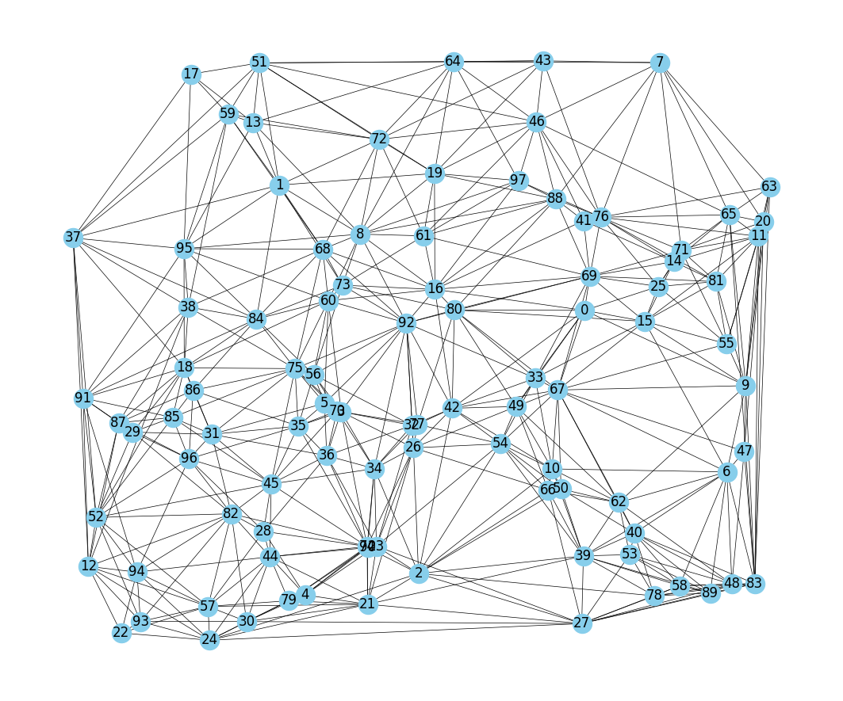
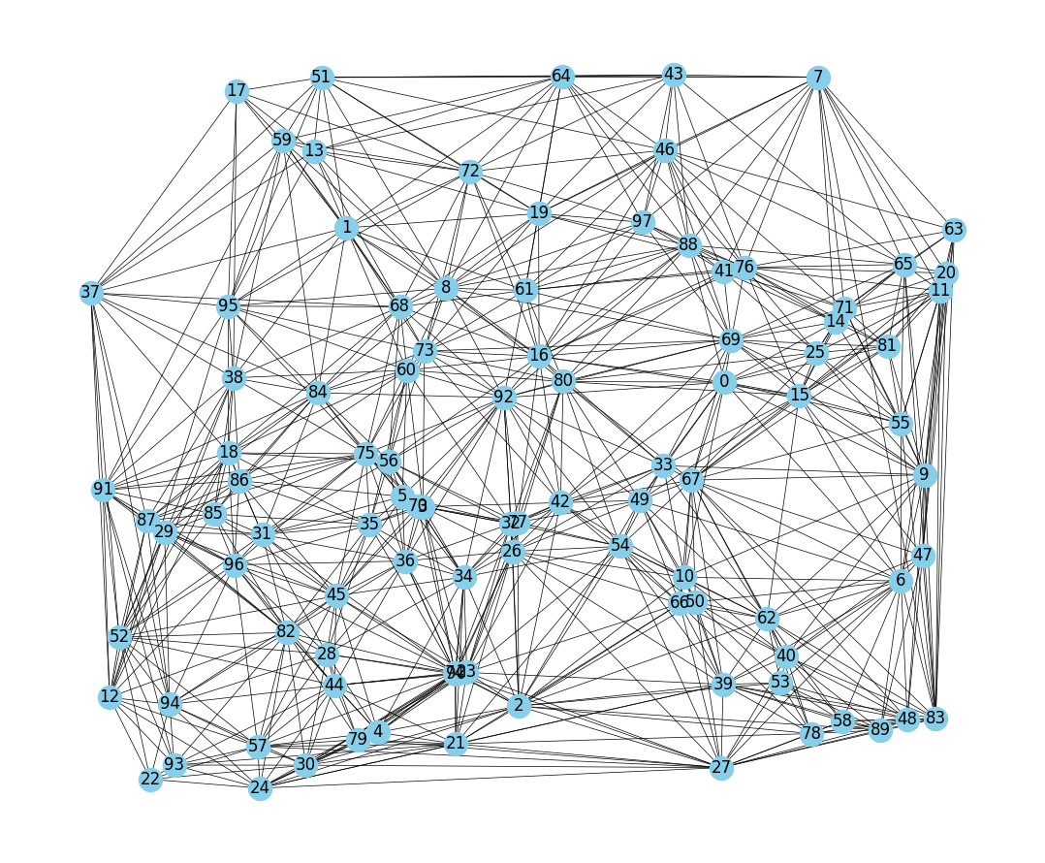
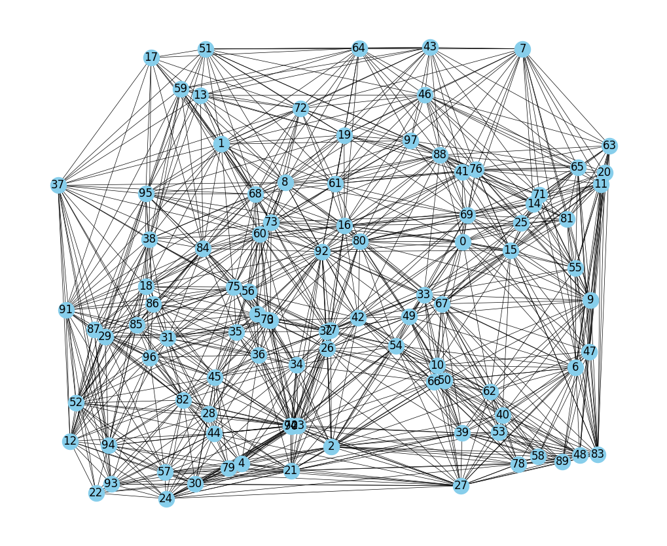
提案手法(seg方法)
辺を削除するseg方法
全ての一つのボロノイ辺に対応する
両端の母点をつなぐ（seg1）
全ての二つ連続するボロノイ辺に対応する
両端の母点をつなぐ（seg2）
全ての三つ連続するボロノイ辺に対応する
両端の母点をつなぐ（seg3）
+
+
+
=
seg方法
三角形分割
seg1
seg2
seg3
三角形分割
三角形分割 + seg1
三角形分割 + seg1 + seg2
三角形分割 + seg1 + seg2 + seg3
segグラフ

Slide 9
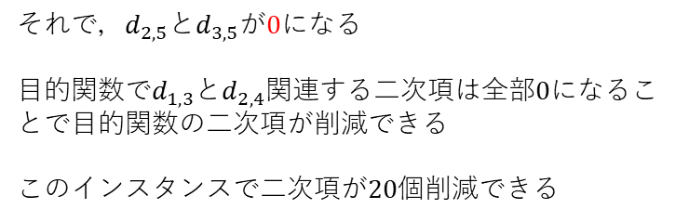
目的関数の二次項を削減
目的関数の二次項を削減する
制限されたグラフ(segグラフ、neiグラフ)で存在しない辺は考慮しなくても良いことで
元の目的関数の二次項を削減できる
例えば：
町五つあるTSPインスタンス
書き換えた距離で
全要素（対角成分は除く）は距離行列の最大値を引く
全要素は同一の値を引くと問題は変わらない
 | 町1 | 町2 | 町3 | 町4 | 町5
町1 | 0 | 1 | 3 | 3 | 2
町2 |  | 0 | 2 | 3 | 7
町3 |  |  | 0 | 2 | 6
町4 |  |  |  | 0 | 3
町5 |  |  |  |  | 0
 | 町1 | 町2 | 町3 | 町4 | 町5
町1 | 0 | -6 | -4 | -4 | -5
町2 |  | 0 | -5 | -4 | 0
町3 |  |  | 0 | -5 | 0
町4 |  |  |  | 0 | -4
町5 |  |  |  |  | 0
1
2
完全グラフ
元の距離行列
5
4
3
 | 町1 | 町2 | 町3 | 町4 | 町5
町1 | 0 | 1 | 3 | 3 | 2
町2 |  | 0 | 2 | 3 | 7
町3 |  |  | 0 | 2 | 7
町4 |  |  |  | 0 | 3
町5 |  |  |  |  | 0
それで，$d_{2,5}$と$d_{3,5}$が$0$になる
目的関数で$d_{1,3}$と$d_{2,4}$関連する二次項は全部$0$になることで目的関数の二次項が削減できる
このインスタンスで二次項が$20$個削減できる
1
2
書き換えた
距離行列
制限された
グラフ
5
4
3

Slide 10
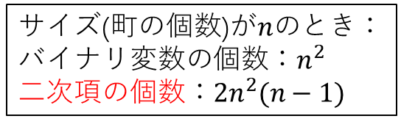
実験結果
サイズ(町の個数)が$n$のとき：
バイナリ変数の個数：$n^{2}$
二次項の個数：$2n^{2}(n−1)$
現在の量子アニーラの量子ビット数がまだ少ない
小規模の問題しか埋め込みできない
問題の規模が小さいとき、
二次項の削減効果が良くない
なので、二次項を削除しても現在の量子アニーラに対して
埋め込みできる問題のサイズがほぼ変わらない
 | Chimera | Pegasus | Zephyr
埋め込みできる 完全グラフに基づくTSP問題の最大サイズ | 8 | 14 | 16
埋め込みできる neiグラフに基づくTSP問題の最大サイズ | 9 | 14 | 16
埋め込みできる segグラフに基づくTSP問題の最大サイズ | 9 | 14 | 16

Slide 11
Thanks
M230641 劉 崇玖

